Slide 1
mhw1
Mini Homework 1 – Salvatore Cristaudo 1000005568
Catania - 25 Marzo 2023

Slide 2
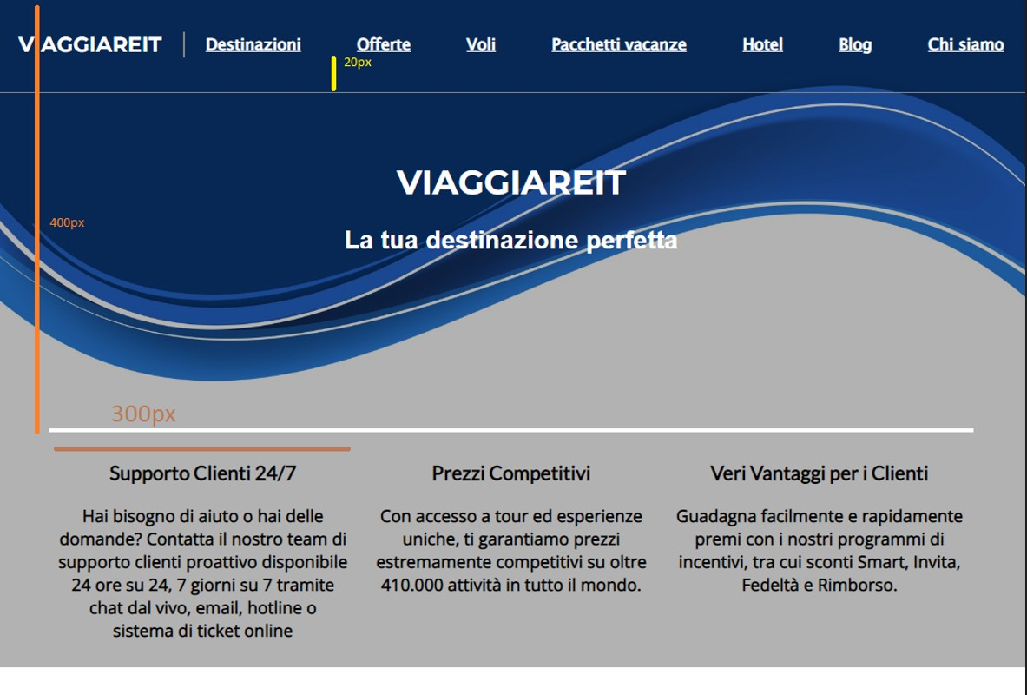

Slide 3
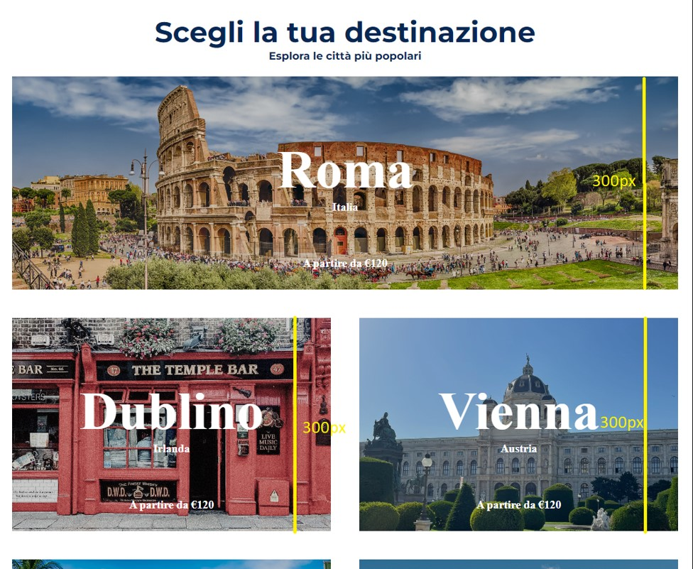
Sezione destinazione

Slide 4
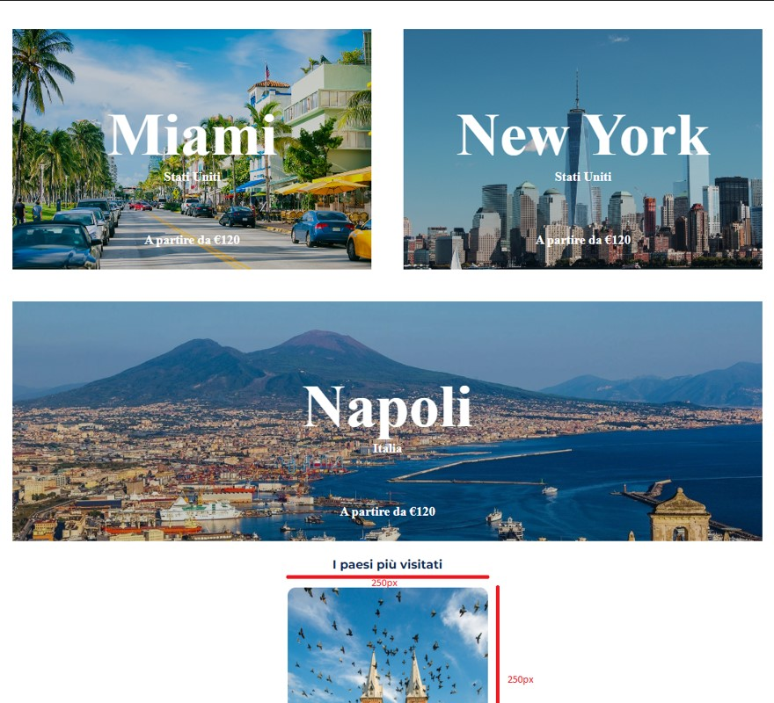
Sezione destinazione 2

Slide 5
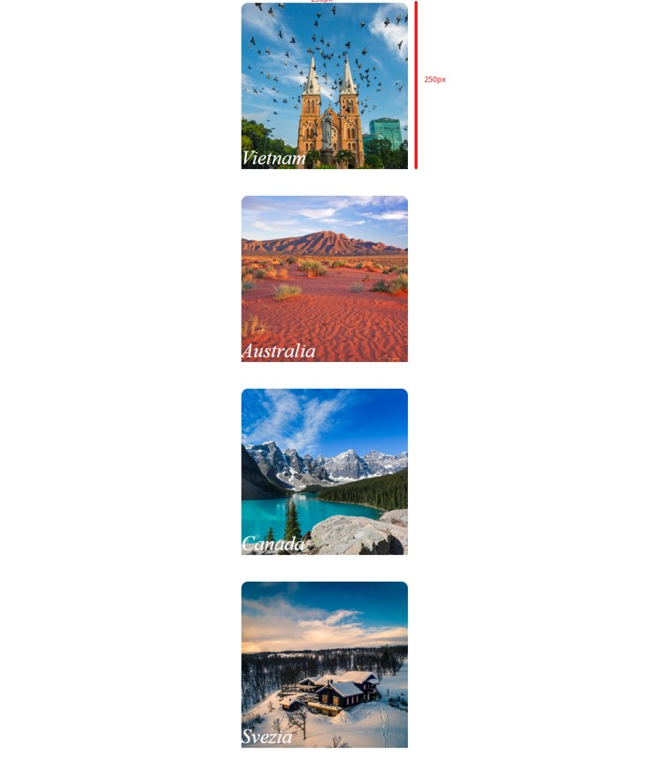
Destinazione sezione 3

Slide 6
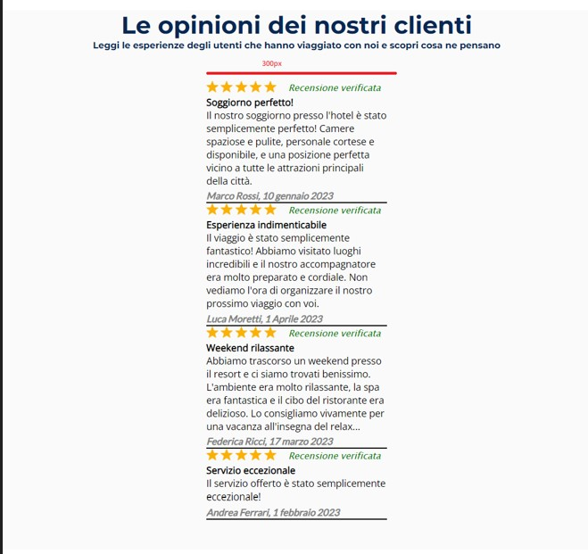
Sezione recensioni

Slide 7
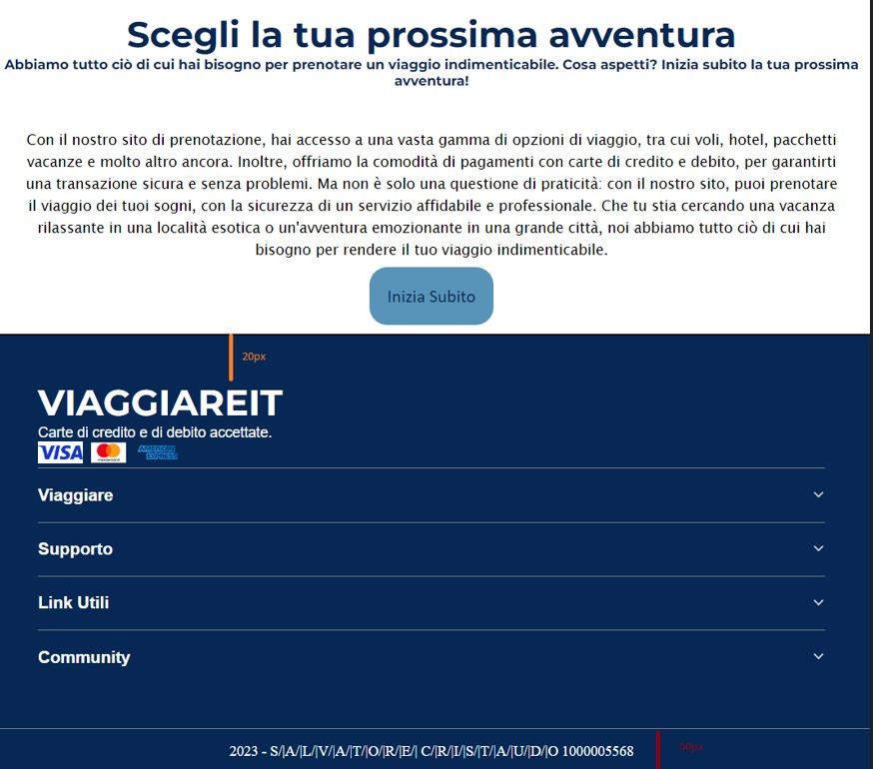
Sezione finale e footer

Slide 8
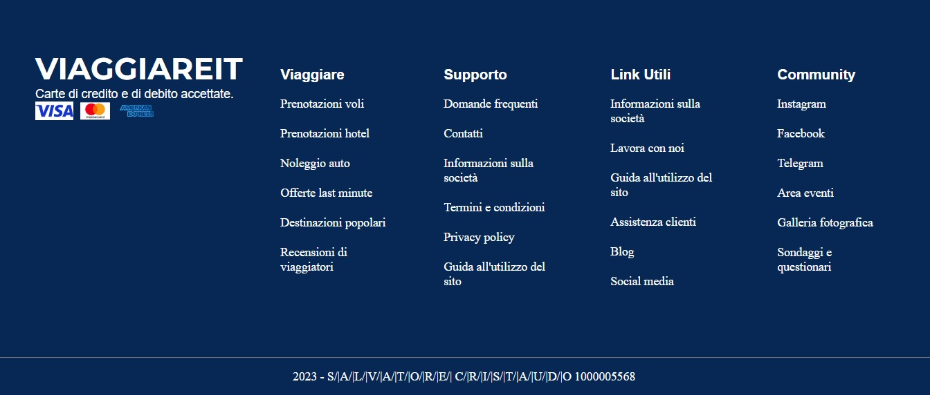
Variante footer per schermi larghi

Slide 9

Mobile nav adattato e fissato durante lo scroll

